Slide 1
Pengenalan Data Center: Klasifikasi, Topologi, dan Infrastruktur

Slide 2
Bagian 1: Pengenalan Data Center

Slide 3
Apa Itu Data Center?
Data Center adalah fasilitas yang digunakan untuk menyimpan, mengelola, dan mendistribusikan data serta aplikasi.
Digunakan oleh perusahaan, pemerintah, dan penyedia layanan cloud.

Slide 4
Fungsi Data Center
Menyimpan data secara aman.
Menyediakan akses yang cepat dan andal ke aplikasi dan layanan.
Menjaga keberlanjutan operasi bisnis melalui redundansi dan
Pemulihan bencana (Disaster Recovery).

Slide 5
Bagian 2: Klasifikasi Data Center

Slide 6
Klasifikasi Data Center (Tier 1 - 4)
Standar Tier Data Center
• Dikembangkan oleh Uptime Institute untuk mengukur keandalan dan ketersediaan data center.
• Terdiri dari Tier 1, Tier 2, Tier 3, dan Tier 4, semakin tinggi tier, semakin tinggi keandalannya.
Tier 1 (Basic Capacity)
• Waktu uptime: 99.671% (~28,8 jam downtime per tahun).
• Karakteristik:
• Tidak memiliki redundansi.
• Pendinginan dan daya tidak berlebih.
• Cocok untuk usaha kecil.
SLA (Service Level Agreement) = Waktu Uptime

Slide 7
Klasifikasi Data Center (Tier 1 - 4)
Tier 2 (Redundant Capacity Components)
• Waktu uptime: 99.741% (~22 jam downtime per tahun).
• Karakteristik:
• Ada sistem redundansi untuk daya dan pendingin.
• Tidak mendukung pemeliharaan tanpa downtime.
Tier 3 (Concurrently Maintainable)
• Waktu uptime: 99.982% (~1,6 jam downtime per tahun).
• Karakteristik:
• Memiliki jalur ganda untuk daya dan pendinginan.
• Bisa melakukan pemeliharaan tanpa menghentikan operasi.
Tier 4 (Fault Tolerant)
• Waktu uptime: 99.995% (~26 menit downtime per tahun).
• Karakteristik:
• Fully redundant (N+1) untuk daya, pendingin, dan jaringan.
• Bisa bertahan dari kegagalan besar tanpa gangguan.

Slide 8
Bagian 3: Topologi dan Infrastruktur Data Center

Slide 9
Komponen Infrastruktur Data Center
1. Server & Storage: Menyimpan dan memproses data.
2. Jaringan (Network): Router, switch, firewall, load balancer.
3. Daya & Pendinginan: UPS, generator, HVAC.
4. Keamanan: Biometrik, CCTV, akses kontrol.

Slide 10
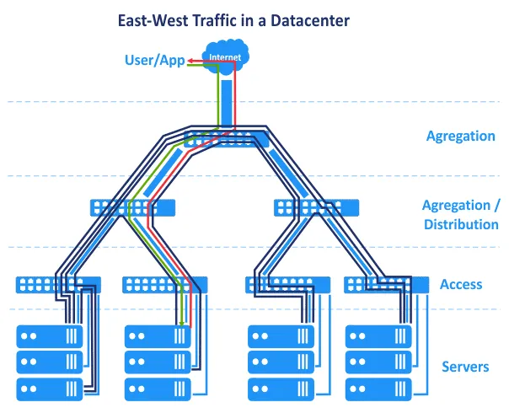
Topologi Data Center

Slide 11
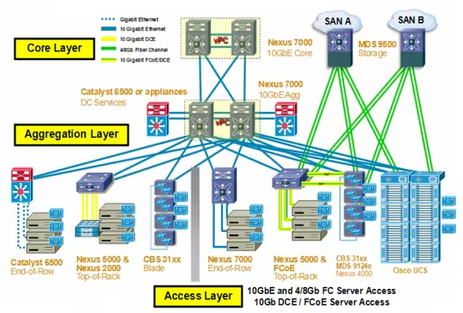
Topologi Data Center

Slide 12
Model Data Center
1. On-Premises Data Center – Dimiliki dan dikelola sendiri.
2. Colocation Data Center – Menyewa tempat di penyedia layanan.
3. Hyperscale Data Center – Skala besar untuk cloud provider seperti Google, AWS.

Slide 13
Terima Kasih

